Slide 1
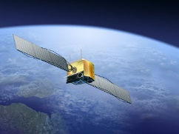
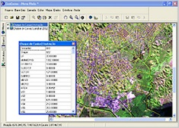
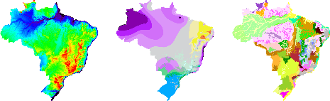
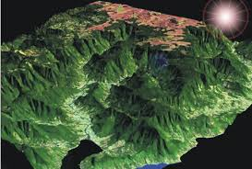
Geoprocessamento
Prof. André Aparecido da Silva

Slide 2
Definição
É o processamento informatizado de dados georreferenciados. Utiliza programas de computador que permitem o uso de informações cartográficas (mapas, cartas topográficas e plantas) e informações a que se possa associar coordenadas desses mapas, cartas ou plantas.

Slide 3
Geoprocessamento
Cartografia
Sensoriamento Remoto
Fotogrametria
Topografia
GNSS
Dados alfanuméricos
Coleta
Conjunto de técnicas relacionadas ao tratamento da informação espacial
Armazenamento
Banco de dados
Geoprocessamento
Modelagem de dados
Geoestatística
Aritmética lógica
Análise de redes
Análise topológica
Reclassificação
Tratamento e análise
Uso integrado
SIG - GIS
CAD

Slide 4
Aplicações
Gestão Municipal:
  Planejamento Urbano
  Saúde Pública
  Cadastro Imobiliário
  Educação
  Segurança Pública
  Planejamento de Transportes
  Outras

Slide 5
Aplicações
Monitoramento Veicular
  Logística
  Segurança Patrimonial

Slide 6
Aplicações
Utilities/infraestrutura
  Água e Esgoto
  Energia
  Telecomunicações (2D e 3D)

Slide 7
Aplicações
Gestão Ambiental:
  Monitoramento de Ecossistemas
  Monitoramento de Espécies
  Gestão de Recursos Naturais

Slide 8
Aplicações
Gestão Ambiental:
  Diagnóstico de Impactos Ambientais
  Mapeamento sistemático
  Planejamento, gestão e monitoramento do ecoturismo
  Planejamento, gestão e monitoramento da Urbanização em áreas especiais

Slide 9
SIG - Mapas
São modelos simplificados da realidade que utilizam uma representação, normalmente em escala, de uma seleção de entidades abstratas relacionadas com a superfície da Terra;
modelos de dados que se interpõe entre a realidade e a base de dados de um SIG.

Slide 10
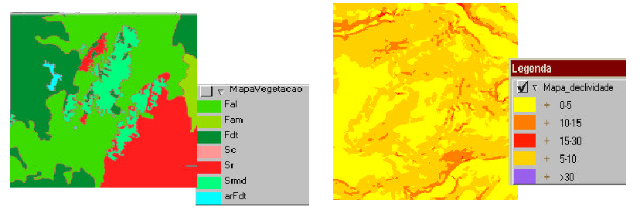
SIG – Tipos de Mapas
Mapas Temáticos

Slide 11
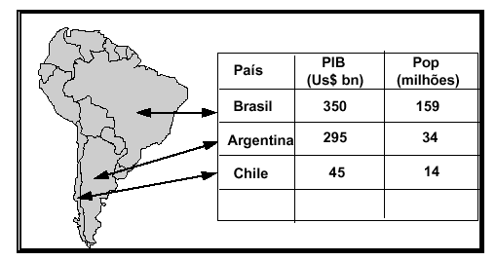
SIG - Mapas
Mapas Cadastrais

Slide 12
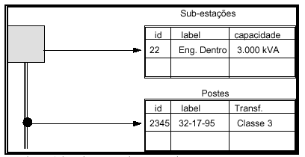
SIG - Mapas
Mapas de Rede:

Slide 13
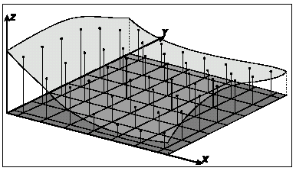
SIG - Mapas
Mapas Numéricos:

Slide 14
SIG - Softwares
Processamento Digital de Imagens:
  ENVI
  IDRISI
  ERDAS
  SPRING
Sistema de Informações Geográficas:
  ARCGIS
  ARCVIEW
  ARCINFO
  SPRING;
  TERRA VIEW

Slide 15
SIG - Aplicações
Ordenamento e gestão do território: constituição de uma base cartográfica geoprocessada que servirá às demais aplicações setoriais, que reproduza a configuração do território do município, identificando logradouros, lotes e glebas, edificações, redes de infra-estrutura, propriedades rurais, estradas e acidentes geográficos.

Slide 16
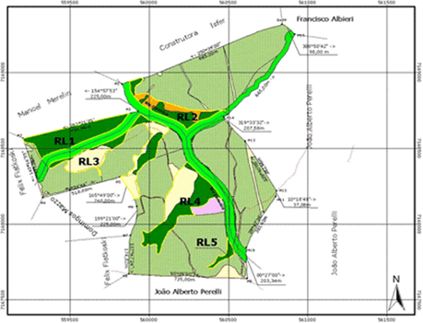
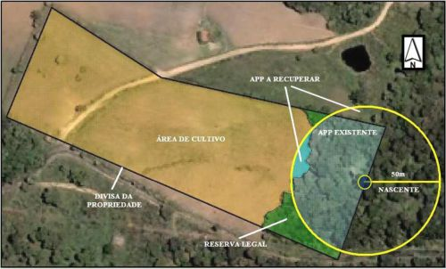
SISLEG

Slide 17
SIG - Aplicações
Ordenamento e gestão do território:
A base assim constituída é útil para as atividades de planejamento urbano e ordenação do uso do solo, inclusive para processos de revisão da legislação.

Slide 18
SIG - Aplicações
Gestão ambiental: é útil para monitorar áreas com maior necessidade de proteção ambiental, acompanhar a evolução da poluição da água e do ar, níveis de erosão do solo, disposição irregular de resíduos e para o gerenciamento dos serviços de limpeza pública (acompanhando por área da cidade o volume de resíduos coletado e para análise de roteiros de coleta).

Slide 19
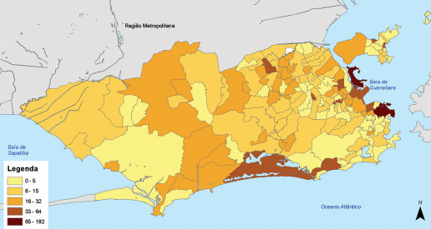
SIG - Aplicações
Mapa quantitativo - Taxa de ocorrência de óbitos por acidente
de trânsito nos bairros do Rio de Janeiro.

Slide 20
Geotecnologias
Aquisição
Integração
Análise
Visualização
CAD
GPS
Detecção remota
SIG
Desktop Mapping
WWW

Slide 21
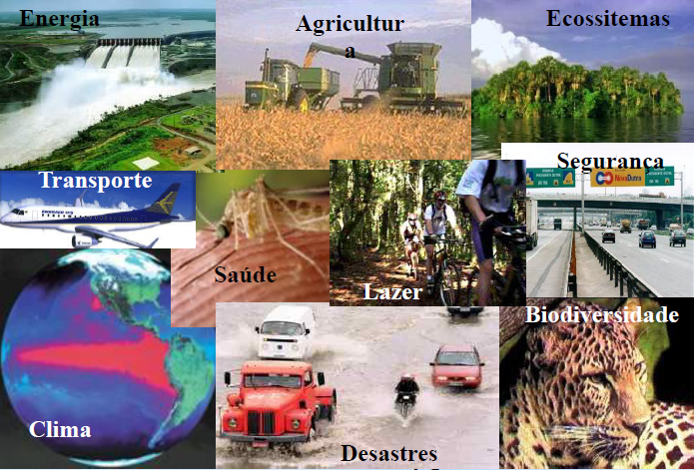
Diversas aplicações do geoprocessamento

Slide 22
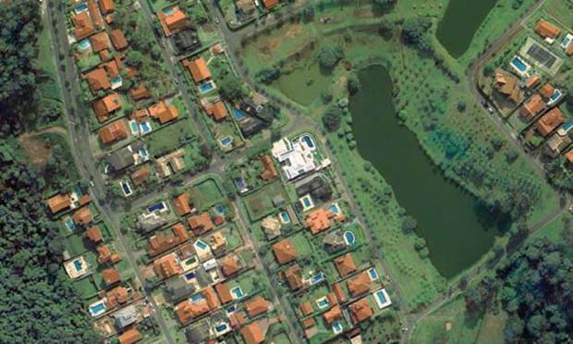
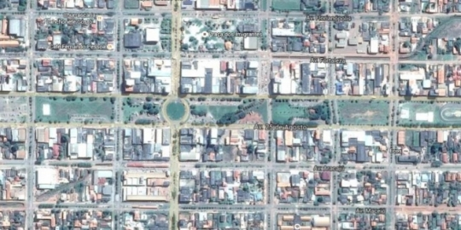
GEOPROCESSAMENTO E IPTU

Slide 23
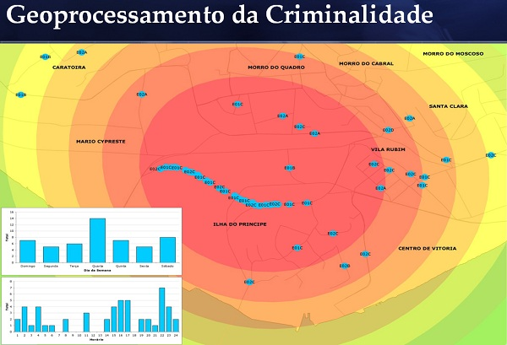

Slide 24
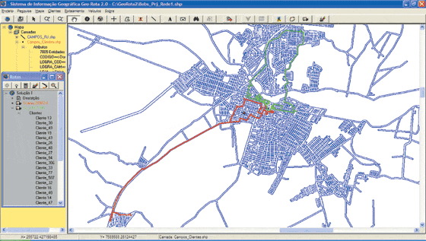
GEOPROCESSAMENTO E LOGISTICA

Slide 25
Requisitos
ACESSO AS INFORMAÇÕES
HARDWARE
SOFTWARE
PROFISSIONAIS (PEOPLEWARE)

Slide 26
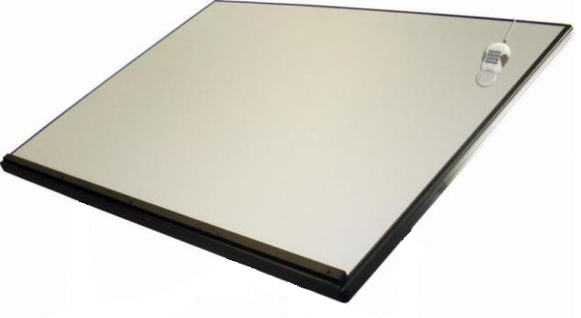
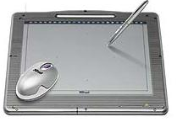
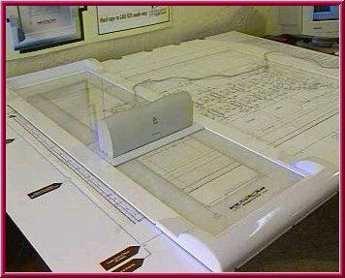
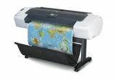
Componentes de um SIG: Hardware
Plataforma computacional de alta performance;
Mesas digitalizadoras;
Scanners;
Plotters;
Fonte: Adaptado de Profº Fábio Marcelo Breunig

Slide 27
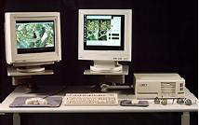
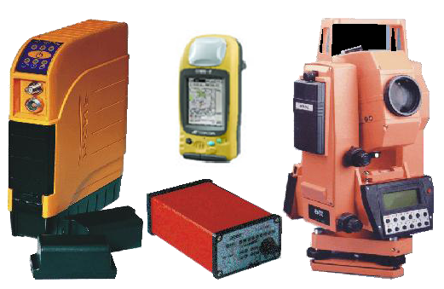
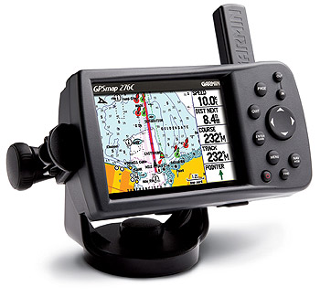
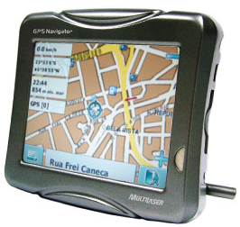
Componentes de um SIG: Hardware
Restituidores fotogramétricos;
Instrumentos topográficos eletrônicos;
Receptores GPS-GNSS.
Fonte: Adaptado de Profº Fábio Marcelo Breunig

Slide 28
Geodesia
subdivisão da geofísica que se ocupa da determinação das dimensões e forma da Terra, seu campo gravitacional, locação de pontos fixos e sistemas de coordenadas, ou de uma parte de sua superfície.

